Slide 1
智能硬件体系结构
第二讲Supp：电路基础-晶体管与数字电路设计
潘泽伦
2024年秋季

Slide 2
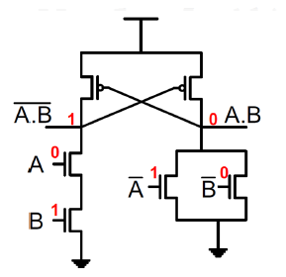
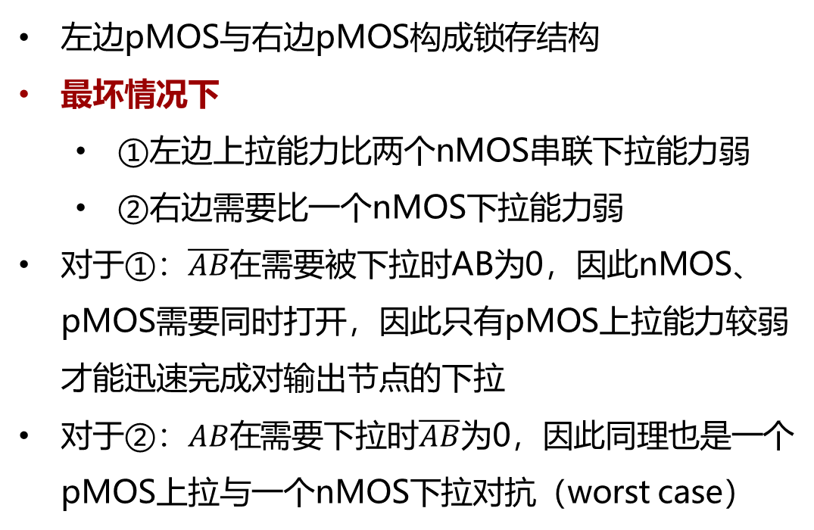
DCVS静态逻辑电路
关于NAND电路中PUN上拉能力
左边pMOS与右边pMOS构成锁存结构
最坏情况下
①左边上拉能力比两个nMOS串联下拉能力弱
②右边需要比一个nMOS下拉能力弱
对于①：$\overline{AB}$在需要被下拉时AB为0，因此nMOS、pMOS需要同时打开，因此只有pMOS上拉能力较弱才能迅速完成对输出节点的下拉
对于②：$AB在$需要下拉时$\overline{AB}$为0，因此同理也是一个pMOS上拉与一个nMOS下拉对抗（worst case）

Slide 3
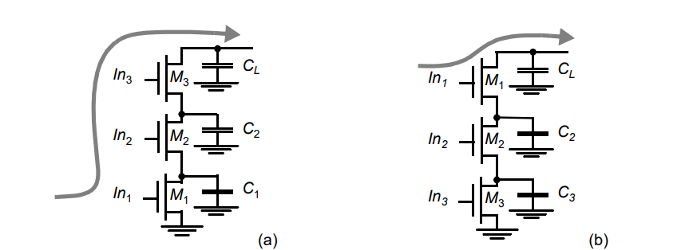
Transistor Ordering (Input Re-Ordering) , P29
通过重新排列input和transistor位置来得到更小的delay
不同input对于output的delay是不同的，如上图(a)中In1比其余两个输入对输出延迟更大（In1引起的跳变需要3个电容均放电，In3仅C_{L}会发生放电），因此In1为这个设计下的critical path
然而不同信号到达当前这个门的delay时间也不同，可能In1本身就是最晚到达的，此时假设按(b)那样设计，整体看critical path仍然是In1（因为In1到达时间最晚），然而总延迟被缩小（因为在图中这个逻辑门中延迟减小了）
参考Digital Integrated Circuits - A Design Perspective P243

Slide 4
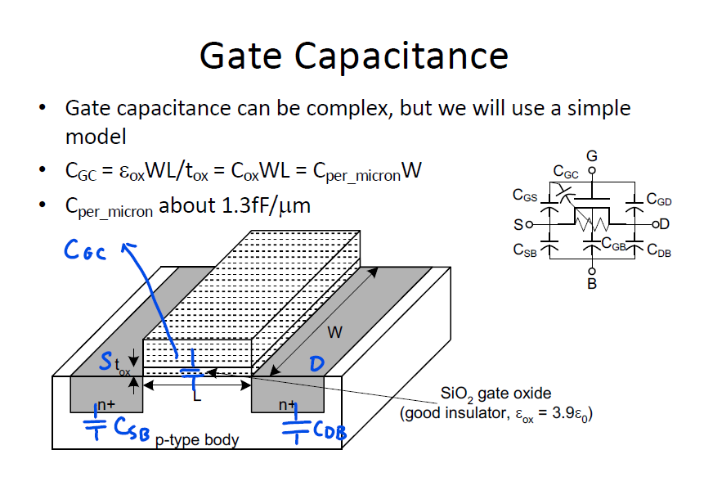
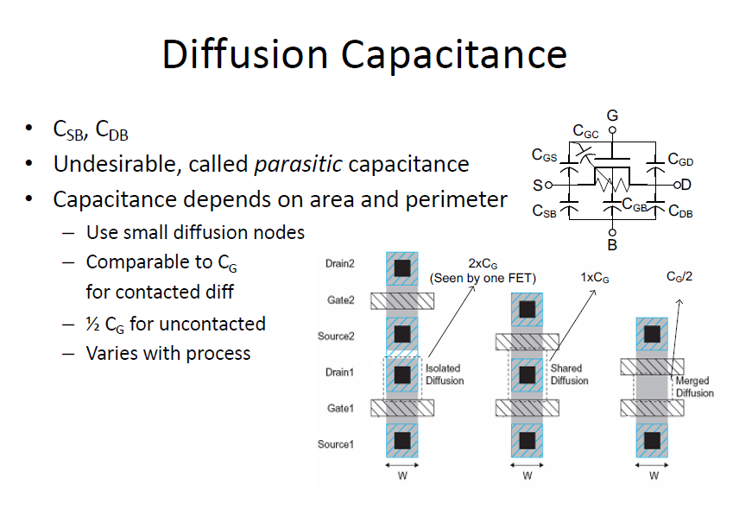
延迟计算（PPT P33）
MOS寄生电容

Slide 5
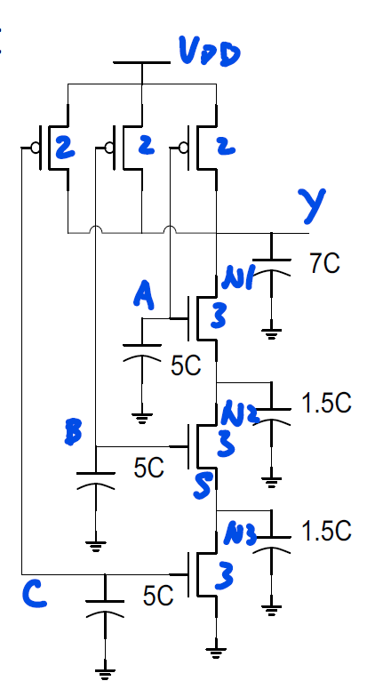
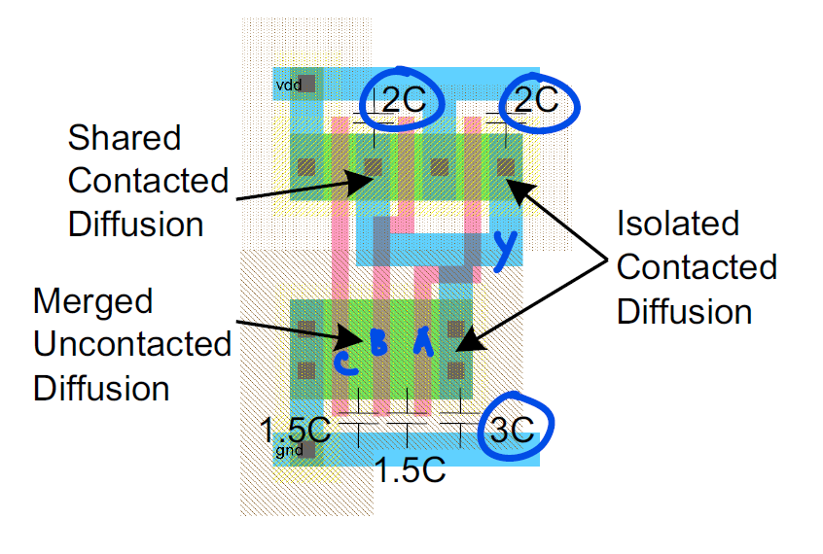
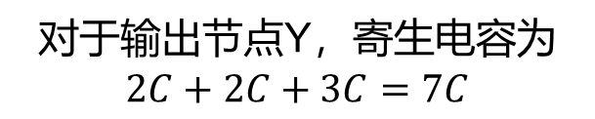
延迟计算（PPT P33）
NAND Gate版图
对于输出节点Y，寄生电容为
$$2C+2C+3C=7C$$

Slide 6
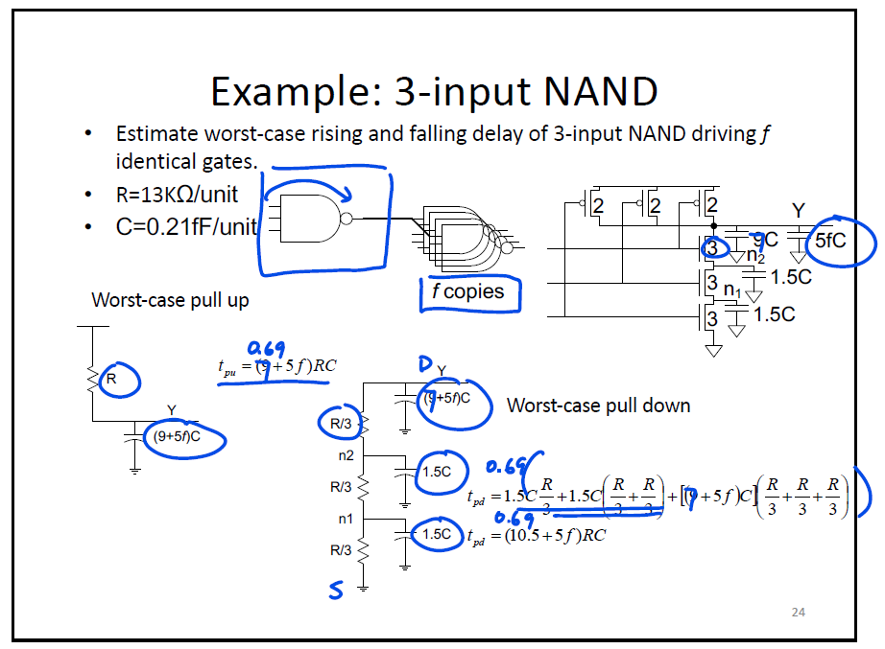
延迟计算（PPT P33）
3-input NAND pull down delay
以后作业考试中类似题目都将直接标出寄生电容
笔记中标注的是正确条件
$t_{pd}=0.69×[1.5C ×\frac{R}{3}+1.5C\left(\frac{R}{3}+\frac{R}{3}\right)+\left(7+5f\right)C×\left(\frac{R}{3}+\frac{R}{3}+\frac{R}{3}\right)]=\left(5.87+3.45f\right)C$

Slide 7
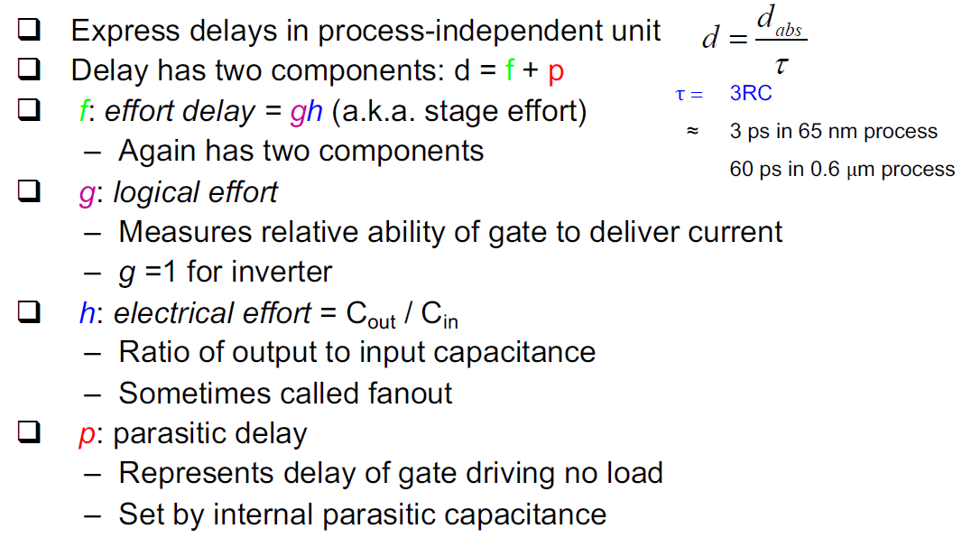
利用logical effort进行延迟计算（P42 P43）
Logical Effort定义
排除工艺节点的影响
以INV的标准延迟作为一个单位
Delay分为两个部分
一部分由drive外部负载能力组成（f）
一部分由逻辑门内部自身transition delay构成 (p)
g: 由逻辑门deliver电流能力决定
h: 由负载大小决定
f = g · h
参考补充材料Logical Effort - 1

Slide 8
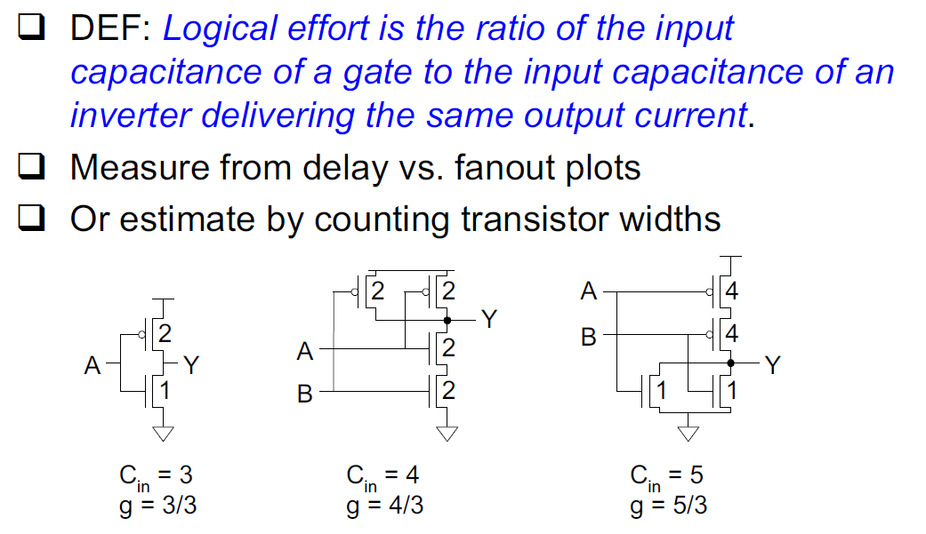
利用logical effort进行延迟计算（P42 P43）
逻辑门的g值
按照worst case进行计算，比如图中间的NAND的上拉部分应该按照一个管子导通时deliver电流的能力和INV相同，因此这里的一个pMOS宽度为2个单位而非4个单位，因此总输入电容为4个单位
参考补充材料Logical Effort - 1

Slide 9
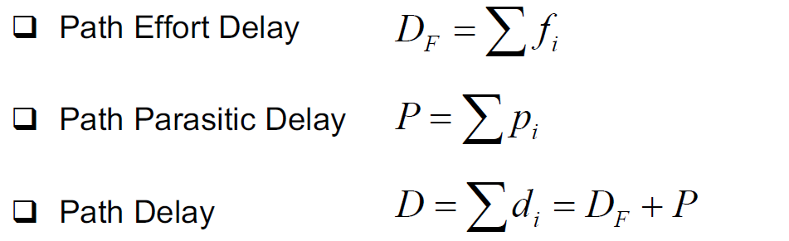
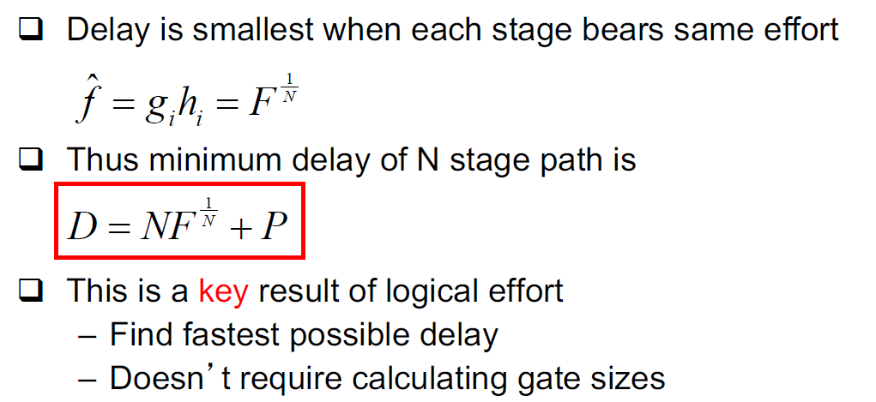
利用logical effort进行延迟计算（P42 P43）
多级级联的Path Delay计算
参考补充材料Logical Effort - 1

Slide 10
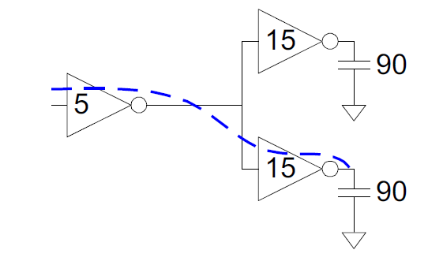
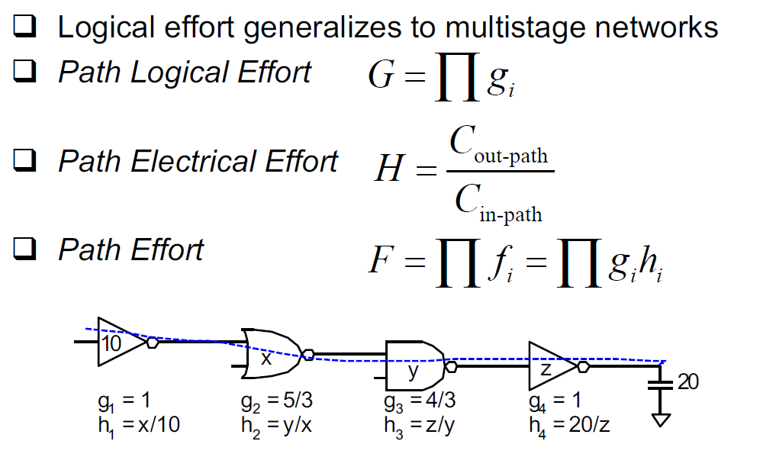
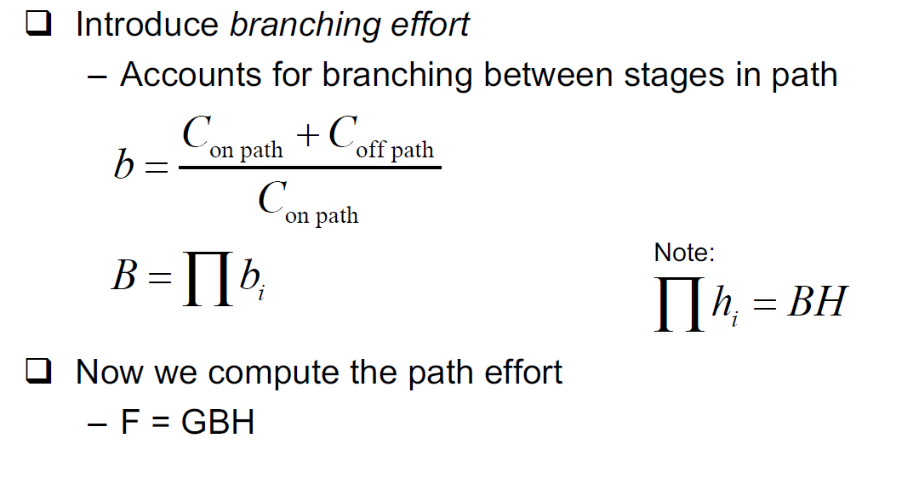
利用logical effort进行延迟计算（P42 P43）
多级级联的Path Effort Delay计算
F ≠ GH！！
参考补充材料Logical Effort - 1

Slide 11
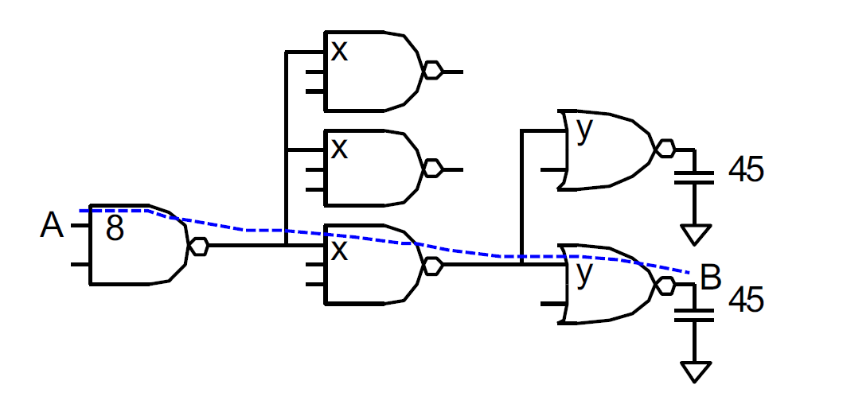
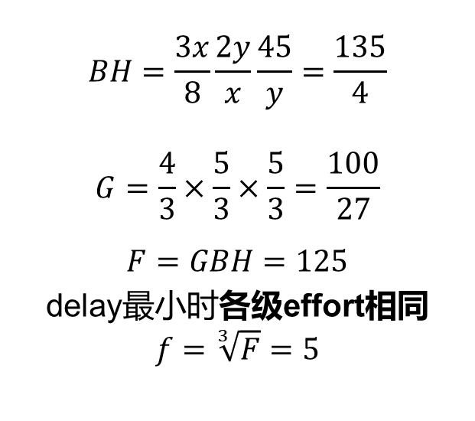

利用logical effort进行延迟计算（P42 P43）
举例：设计x y使delay最小
$$BH=\frac{3x}{8}\frac{2y}{x}\frac{45}{y}=\frac{135}{4}$$
$$G=\frac{4}{3}×\frac{5}{3}×\frac{5}{3}=\frac{100}{27}$$
$$F=GBH=125$$
delay最小时各级effort相同
$$f=\sqrt[3]{F}=5$$
故有下列三个等式
$$5=\frac{4}{3}×\frac{3x}{8} ，5=\frac{5}{3}×\frac{2y}{x} ， 5=\frac{5}{3}×\frac{45}{y}$$
可得x=10, y=15
参考补充材料Logical Effort - 1

Slide 12
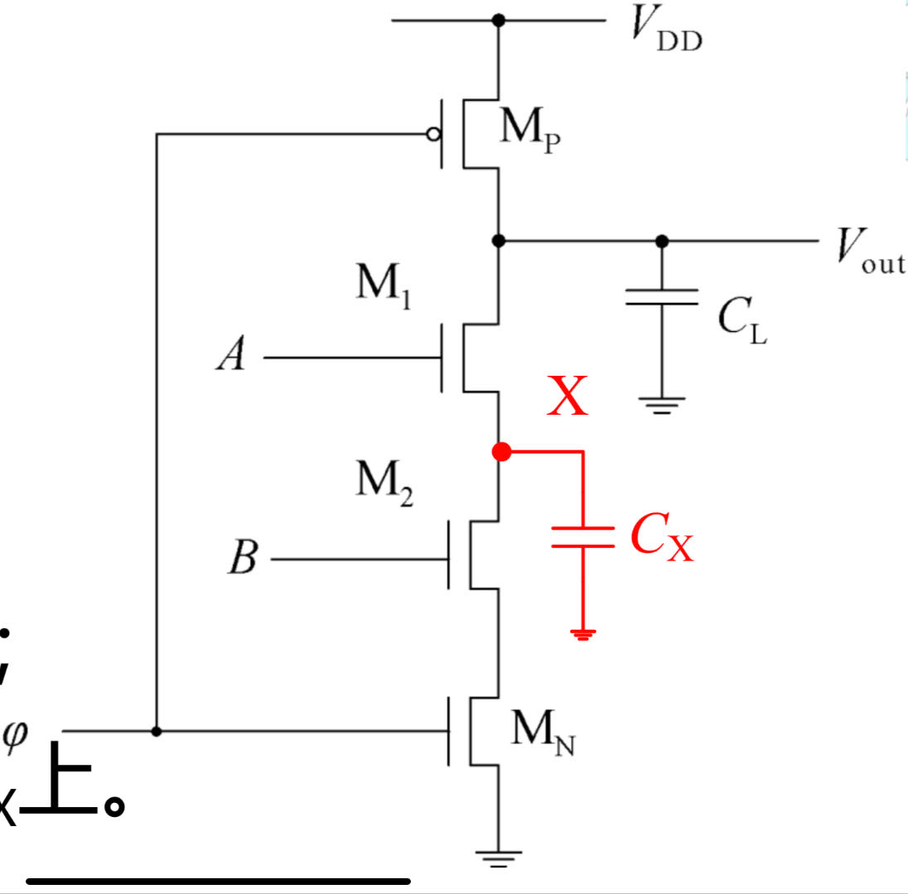
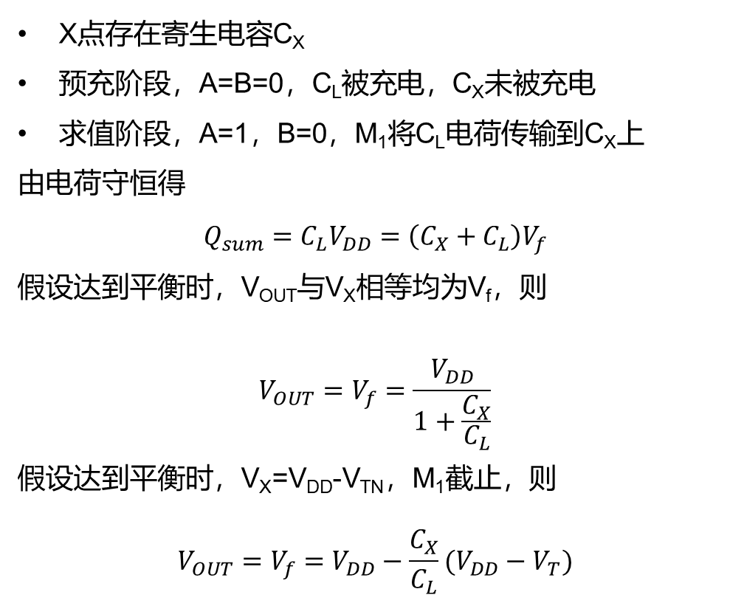
动态电路存在的问题(P47)
电荷分享问题
X点存在寄生电容C_{X}
预充阶段，A=B=0，C_{L}被充电，C_{X}未被充电
求值阶段，A=1，B=0，M₁将C_{L}电荷传输到C_{X}上
由电荷守恒得
$$Q_{sum}=C_{L}V_{DD}=\left(C_{X}+C_{L}\right)V_{f}$$
假设达到平衡时，V_{OUT}与V_{X}相等均为V_{f}，则
$$V_{OUT}=V_{f}=\frac{V_{DD}}{1+\frac{C_{X}}{C_{L}}}$$
假设达到平衡时，V_{X}=V_{DD}-V_{TN}，M₁截止，则
$$V_{OUT}=V_{f}=V_{DD}−\frac{C_{X}}{C_{L}}(V_{DD}−V_{T})$$
非理想V_{DD}
参考王源老师集成电路设计原理PPT

Slide 13
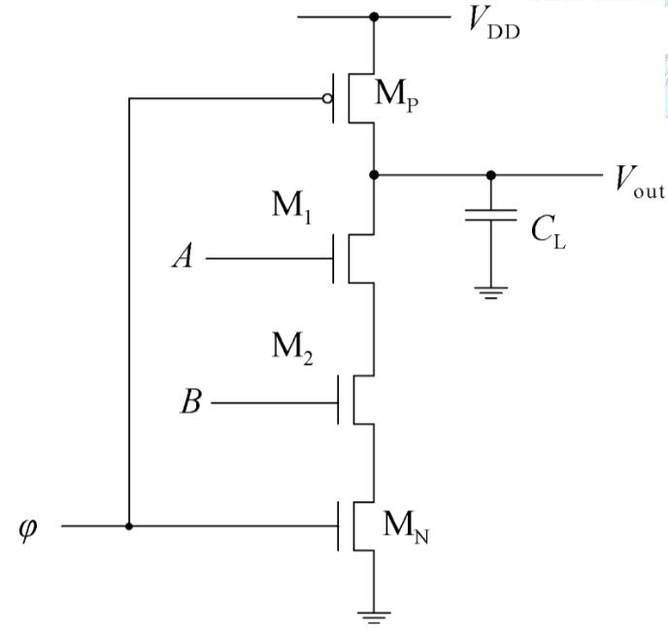
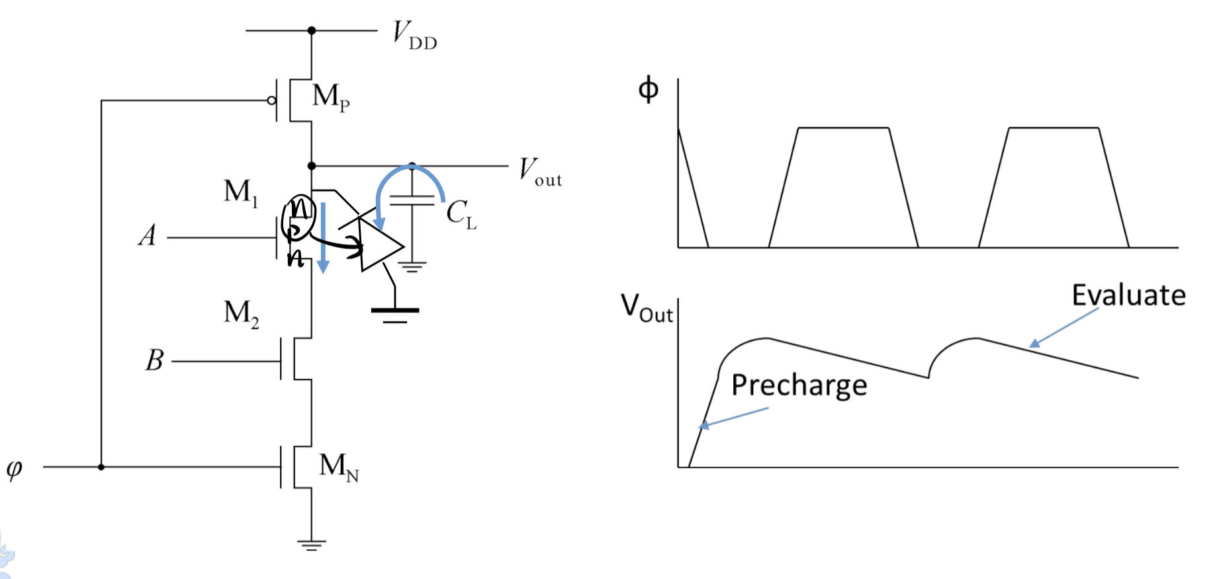
动态电路存在的问题(P47)
电荷泄露问题
M1为nMOS，结构为npn，因此源端与体端为np构成一个反偏的二极管，该二极管有持续的反偏电流漏电导致动态电路无法长时间保持状态不变
参考王源老师集成电路设计原理PPT

Slide 14
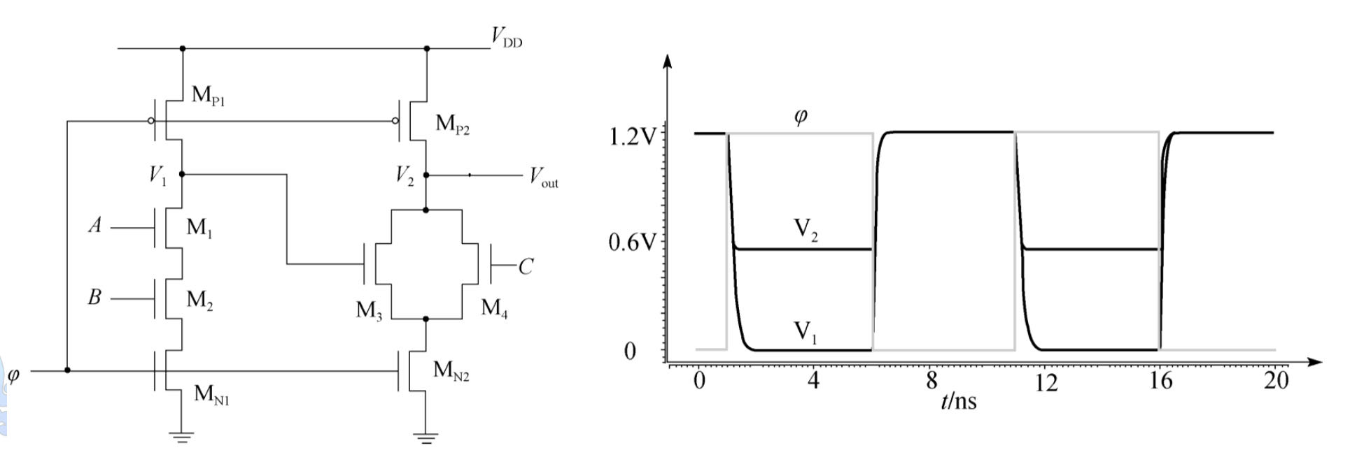
动态电路存在的问题(P47)
级联问题（为什么Domino电路级联要加级间反相器）
在预充阶段，V₁为高电平，导致M3被打开
当φ拉高时，M3不能及时关闭，导致V2节点电压被下拉，可能导致后面一级出现逻辑错误
因此Domino级间使用INV连接，在预充时保证不会将下一级的晶体管打开
参考王源老师集成电路设计原理PPT

